Slide 1




TITLE
INDEX
SERVICE
BENCH MARKING
FLOW CHART
STORY BOARD
DASHBOARD
END
인터넷 강의 사이트
웹사이트 발표 PPT
WEBSITE DEVELOPMENT PRESENTAION
다양하게 활용하는 커뮤니티 사이트
조장: ???, 조원 : ???
MIRI COMPANY

Slide 2





TITLE
INDEX
SERVICE
BENCH MARKING
FLOW CHART
STORY BOARD
DASHBOARD
END
Table of Contents
목차보기
01
02
03
SERVICE
BENCH MARKING
FLOW CHART
개발 및 서비스 환경 설명
참고 사이트 설명
핵심 플로우 차트 설명
04
05
STORY BOARD
DASH BOARD
개발 스토리보드 설명(개인기능구현)
개발 과정 설명
MIRI COMPANY

Slide 3





TITLE
INDEX
SERVICE
BENCH MARKING
FLOW CHART
STORY BOARD
DASHBOARD
END
Service Overview
개발 · 서비스 환경
항목
상세내용
개발 언어
개발 OS
Web Applicateion Server
TOOLS
서버: JDK 21.0.2
클라이언트: HTML + CSS + JS(Jquery) + JSP
DBMS: Oracle DB 11g
개발 환경: Windows
서비스 환경: Windows
개발 환경: Apache Tomcat 9.0
서비스 환경: Apache Tomcat 9.0
IDE: : Eclipse
DB: sqlDeveloper
Git: GitHub
MIRI COMPANY

Slide 4

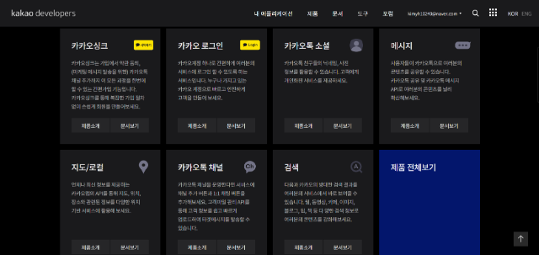

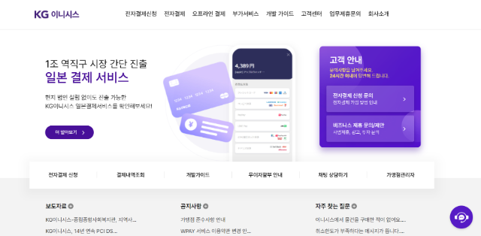


TITLE
INDEX
SERVICE
BENCH MARKING
FLOW CHART
STORY BOARD
DASHBOARD
END
BENCH MARKING
참고
카카오 API
KG이니시스 결제 시스템
해당 사이트를 참고해 로그인 기능을 구현하여 개발을 진행했습니다다
해당 사이트를 참고해 결제 시스템을 구현하여 개발을
진행했습니다.

Slide 5








TITLE
INDEX
SERVICE
BENCH MARKING
FLOW CHART
STORY BOARD
DASHBOARD
END
Flow chart
플로우 차트
로그인 화면
메인 화면
메뉴 별 화면
학생, 강사 회원
홈 화면, 메뉴, footer
강의 신청, 내 강의, 수강후기, 고객센터
로그인
상단 메뉴바
조회, 등록, 신청 등
로그인
페이지
기본 홈화면
기능 구현
클릭 시 Controller를 타고 view 페이지를 보여줌
LOGIN PAGE
회원가입
footer
MIRI COMPANY

Slide 6





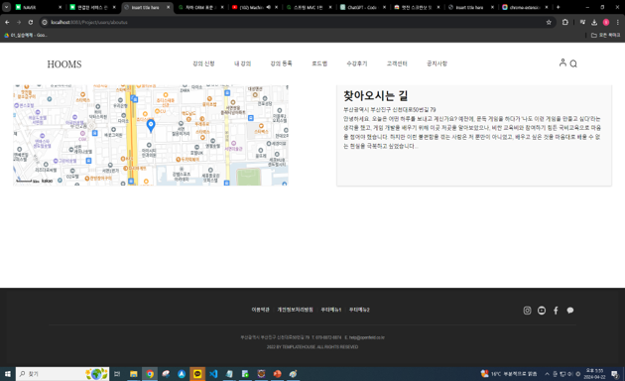
예일
병원
TITLE
INDEX
SERVICE
BENCH MARKING
FLOW CHART
STORY BOARD
DASHBOARD
END
기능 설명
프로젝트
인터넷 강의 사이트
담당자
박기도, 장영훈
세부페이지
메인 화면 구현
Description
메인 페이지, top과 footer를 사용하여 구성함
상단에는 top을 이용한 메뉴 바 제공
하단에는 footer를 이용한 여러 정보 제공
About us를 눌러 카카오API를 이용한
사무실 위치와 오시는 길 확인 가능
사용자 친화적인 UI, view more를 통해
해당 로드맵으로 이동
MIRI COMPANY

Slide 7
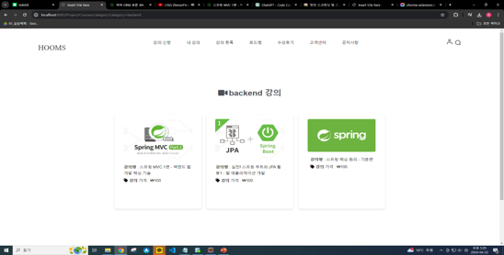
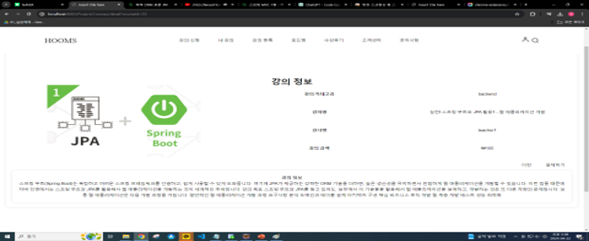
예일
병원
TITLE
INDEX
SERVICE
BENCH MARKING
FLOW CHART
STORY BOARD
DASHBOARD
END
기능 설명
프로젝트
인터넷 강의 사이트
담당자
박기도
세부페이지
카테고리 별 강의 목록 확인 페이지
Description
강의 목록 및 강의 상세 정보 보기 가능
MIRI COMPANY

Slide 8
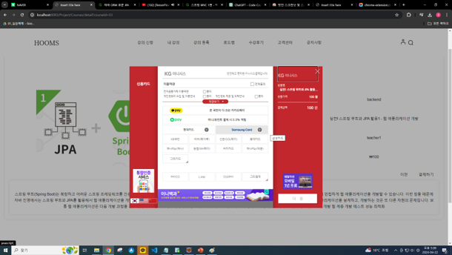
예일
병원
TITLE
INDEX
SERVICE
BENCH MARKING
FLOW CHART
STORY BOARD
DASHBOARD
END
기능 설명
프로젝트
인터넷 강의 사이트
담당자
박기도
세부페이지
강의 결제 페이지
Description
개별 강의 혹은 로드맵 구매 시 결제하는 페이지
MIRI COMPANY

Slide 9
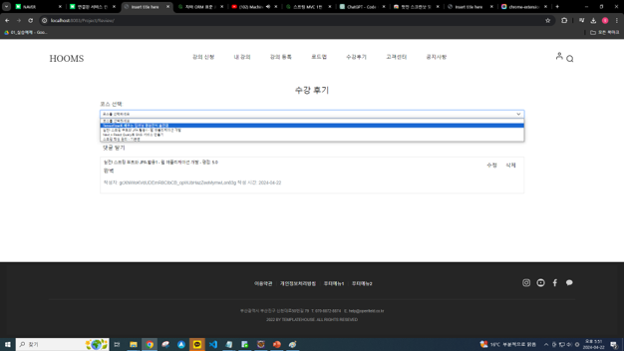
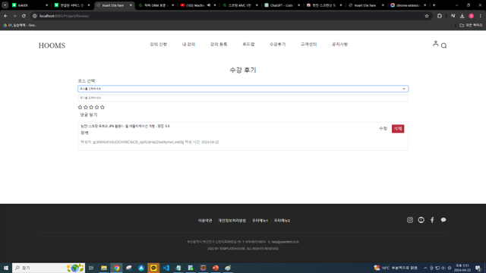
예일
병원
TITLE
INDEX
SERVICE
BENCH MARKING
FLOW CHART
STORY BOARD
DASHBOARD
END
기능 설명
프로젝트
인터넷 강의 사이트
담당자
박기도
세부페이지
수강 후기 게시판
Description
자신이 수강한 강의 선택
2. 해당 강의에 대한 평가 작성 및 등록
MIRI COMPANY

Slide 10
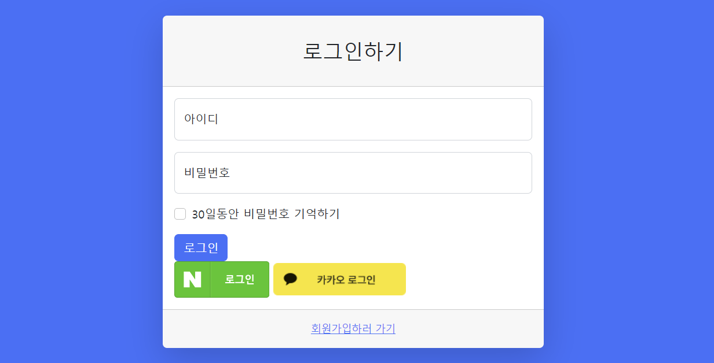
예일
병원
TITLE
INDEX
SERVICE
BENCH MARKING
FLOW CHART
STORY BOARD
DASHBOARD
END
기능 설명
프로젝트
인터넷 강의 사이트
담당자
장원보
세부페이지
로그인 페이지
Description
아이디, 패스워드 입력 구현
2. 포털 연동 로그인을 API를 이용해 구현
3. 회원가입 페이지 버튼 구현
MIRI COMPANY

Slide 11
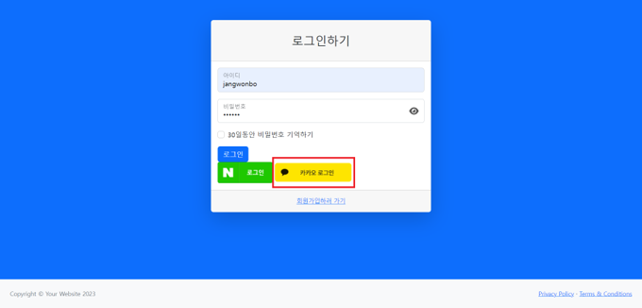
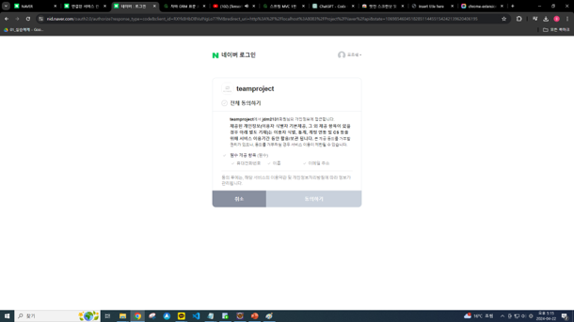
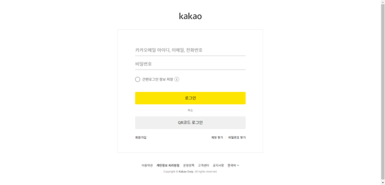
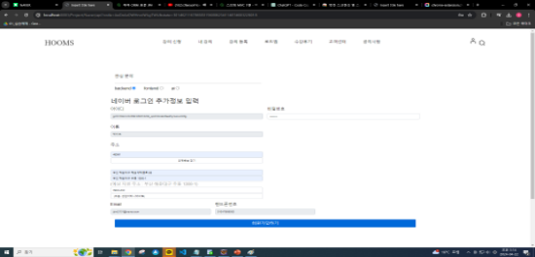
예일
병원
TITLE
INDEX
SERVICE
BENCH MARKING
FLOW CHART
STORY BOARD
DASHBOARD
END
기능 설명
프로젝트
인터넷 강의 사이트
담당자
장원보, 박기도
세부페이지
카카오, 네이버 API 로그인
Description
카카오, 네이버 API를 이용한 로그인을 구현
MIRI COMPANY

Slide 12
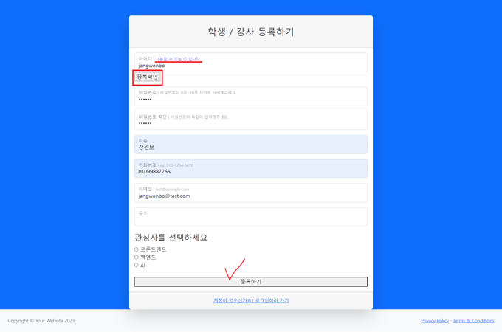
예일
병원
TITLE
INDEX
SERVICE
BENCH MARKING
FLOW CHART
STORY BOARD
DASHBOARD
END
기능 설명
프로젝트
인터넷 강의 사이트
담당자
장원보
세부페이지
회원 가입 기능
Description
아이디 중복 확인 기능을 비동기 방식으로 구현
입력 여부와 글자 수 제한 등 유효성 검사를
자바스크립트로 구현
MIRI COMPANY

Slide 13
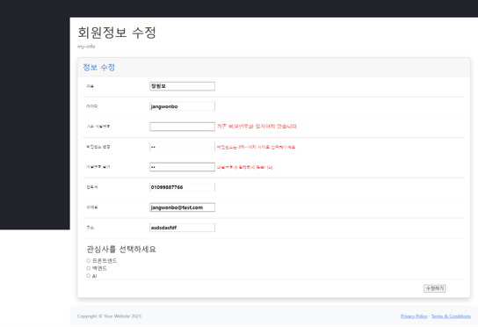
예일
병원
TITLE
INDEX
SERVICE
BENCH MARKING
FLOW CHART
STORY BOARD
DASHBOARD
END
기능 설명
프로젝트
인터넷 강의 사이트
담당자
장원보
세부페이지
회원 정보 수정
Description
회원정보 수정페이지 구현
유효성 검사를 비동기 방식으로 구현
아이디 입력 태그에 readonly 속성을 부여함
MIRI COMPANY

Slide 14
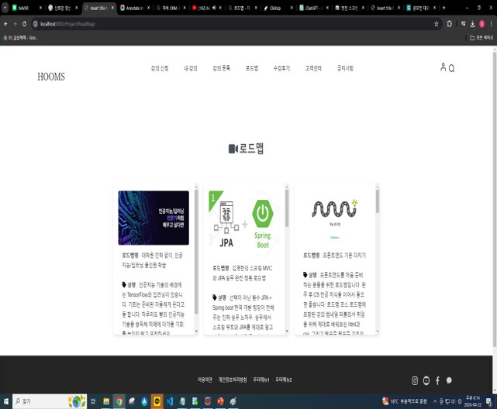
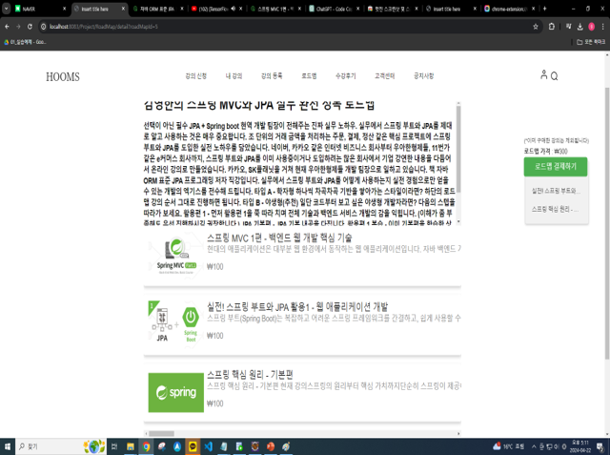
예일
병원
TITLE
INDEX
SERVICE
BENCH MARKING
FLOW CHART
STORY BOARD
DASHBOARD
END
기능 설명
프로젝트
인터넷 강의 사이트
담당자
박기도
세부페이지
로드맵 조회 및 상세화면
Description
DB에 등록된 로드맵들을 보여주는 화면 구현
전체 로드맵 중 이미 구매한 강좌를 제외한
나머지 강좌들에 대해서만 구매 되도록 설정
로드맵 내 강좌들도 확인할 수 있도록 구현
MIRI COMPANY

Slide 15
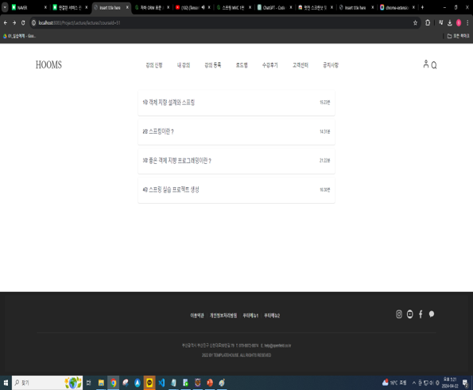
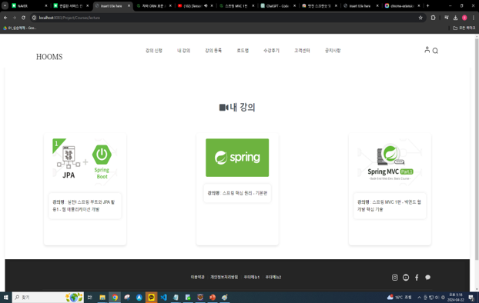
예일
병원
TITLE
INDEX
SERVICE
BENCH MARKING
FLOW CHART
STORY BOARD
DASHBOARD
END
기능 설명
프로젝트
인터넷 강의 사이트
담당자
박기도
세부페이지
구매한 강좌 리스트 및 정보 제공
Description
구매한 강좌를 확인하는 페이지
로드맵 구매 시 해당 로드맵에 묶인 모든 강의가
나타나도록 구현
유튜브 API 이용, 영상 길이를 JSON으로 파싱
MIRI COMPANY

Slide 16
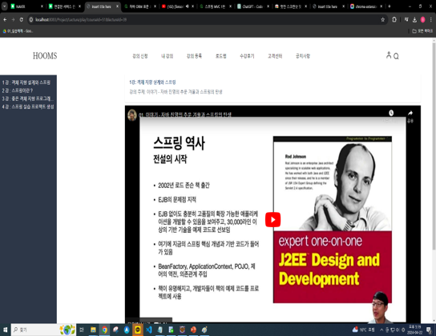
예일
병원
TITLE
INDEX
SERVICE
BENCH MARKING
FLOW CHART
STORY BOARD
DASHBOARD
END
기능 설명
프로젝트
인터넷 강의 사이트
담당자
박기도
세부페이지
강의 시청 화면
Description
구매한 강의를 선택하면 DB에 등록되어 있는
강의를 시청할 수 있고 상단에는 강의 제목 및
간단한 설명과 왼쪽의 툴바를 이용해
다른 강의로의 이동도 가능하도록 구현함
영상은 iframe으로 구현
MIRI COMPANY

Slide 17
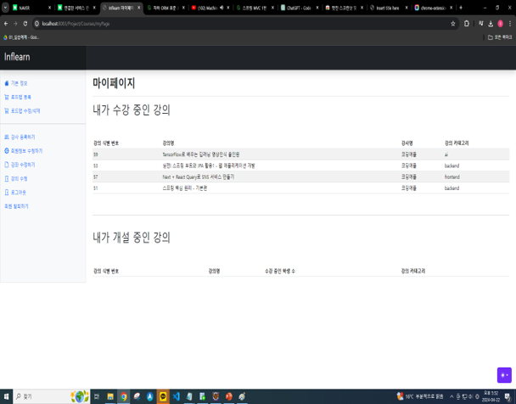
예일
병원
TITLE
INDEX
SERVICE
BENCH MARKING
FLOW CHART
STORY BOARD
DASHBOARD
END
기능 설명
프로젝트
인터넷 강의 사이트
담당자
박기도
세부페이지
마이페이지
Description
내가 수강 중인 강의와 개설 중인 강의를
나누어 DB에서 뿌려주도록 구현
MIRI COMPANY

Slide 18
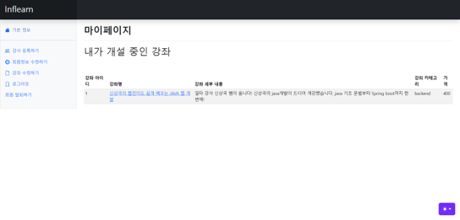
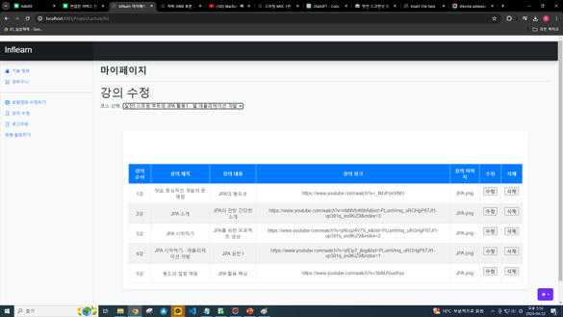
예일
병원
TITLE
INDEX
SERVICE
BENCH MARKING
FLOW CHART
STORY BOARD
DASHBOARD
END
기능 설명
프로젝트
인터넷 강의 사이트
담당자
박기도, 장원보
세부페이지
마이페이지 강의 수정
Description
내가 등록한 강좌를 선택해 해당 강좌의
강의 내용을 ajax로 보여주어 수정 및 삭제가
가능하도록 구현
MIRI COMPANY

Slide 19
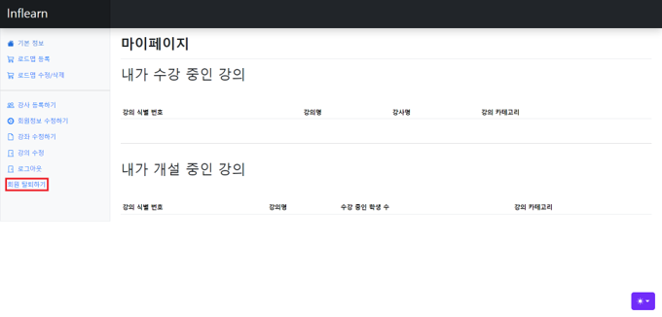
예일
병원
TITLE
INDEX
SERVICE
BENCH MARKING
FLOW CHART
STORY BOARD
DASHBOARD
END
기능 설명
프로젝트
인터넷 강의 사이트
담당자
장원보
세부페이지
회원 탈퇴 기능
Description
회원 탈퇴하기 클릭 후
정말로 회원을 탈퇴 하시겠습니까?
confirm창으로 확인
확인 클릭하면 회원탈퇴 완료!
취소 클릭하면 마이 페이지 화면 유지
MIRI COMPANY

Slide 20
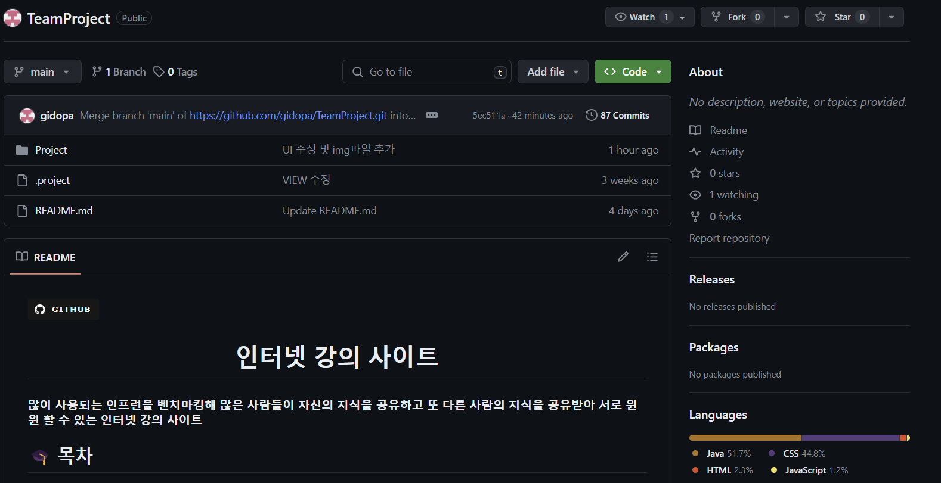
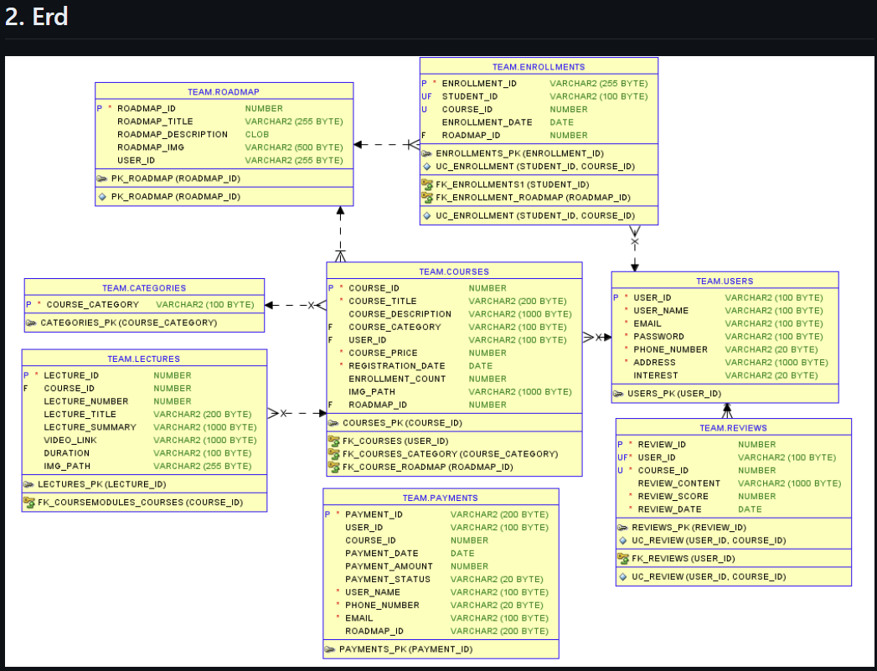
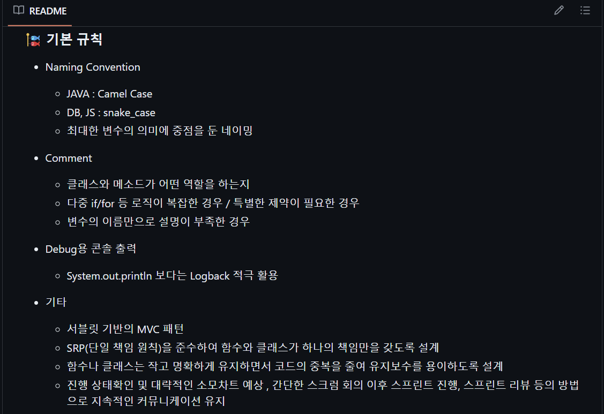
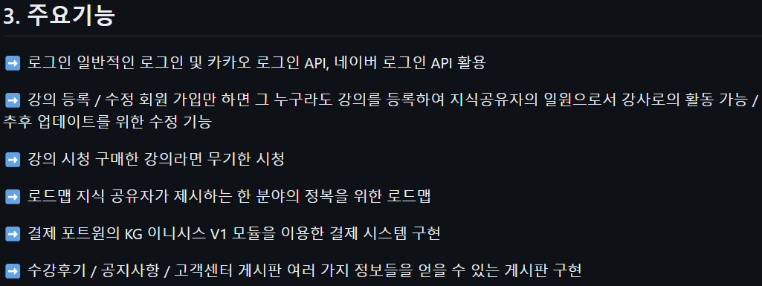
예일
병원
TITLE
INDEX
SERVICE
BENCH MARKING
FLOW CHART
STORY BOARD
DASHBOARD
END
기능 설명
프로젝트
인터넷 강의 사이트
담당자
박기도, 장원보
세부페이지
DB 아키텍쳐 구성
Description
DB의 전체적인 아키텍처 구성 및 DB 생성
https://github.com/gidopa/TeamProject
MIRI COMPANY

Slide 21
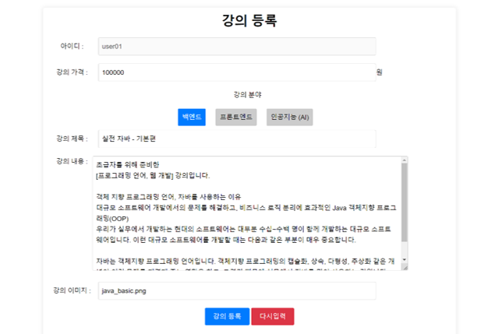
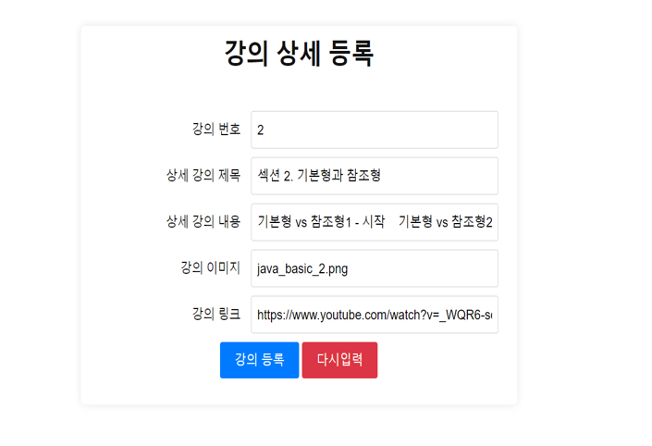
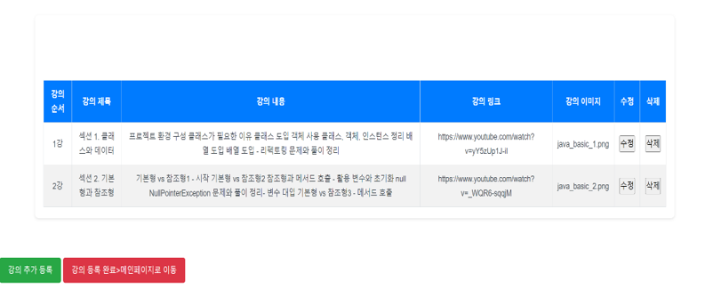
예일
병원
TITLE
INDEX
SERVICE
BENCH MARKING
FLOW CHART
STORY BOARD
DASHBOARD
END
기능 설명
프로젝트
인터넷 강의 사이트
담당자
장영훈
세부페이지
강의 등록 / 상세 등록 / 추가 등록
Description
강의 등록 시 가격란에 숫자만 입력했는지,
강의 제목이 중복되는지 유효성 검사
강의 상세 등록 시 강의 세부 내용 입력,
강의 번호 란에 숫자만 입력되게 유효성 검사
강의 상세 추가 등록 기능 지원
예를 들어 1강 등록 후 2, 3강 추가 등록 가능
MIRI COMPANY

Slide 22
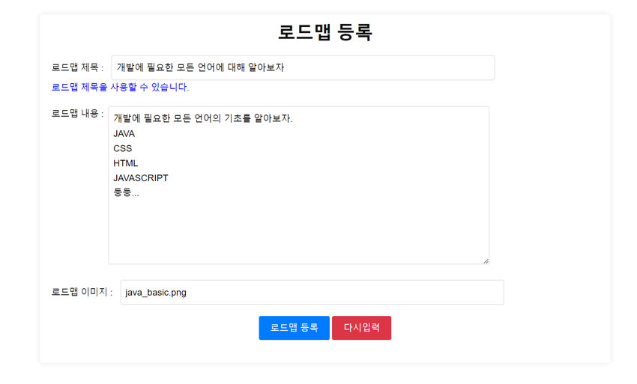
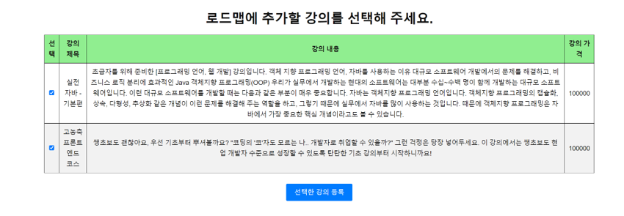
예일
병원
TITLE
INDEX
SERVICE
BENCH MARKING
FLOW CHART
STORY BOARD
DASHBOARD
END
기능 설명
프로젝트
인터넷 강의 사이트
담당자
장영훈
세부페이지
로드맵 등록
Description
로드맵 등록 시 제목이 다른 로드맵과
중복되는지 유효성 검사
MIRI COMPANY

Slide 23
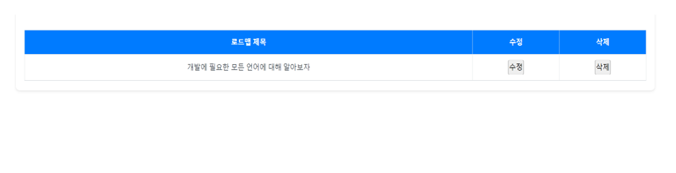
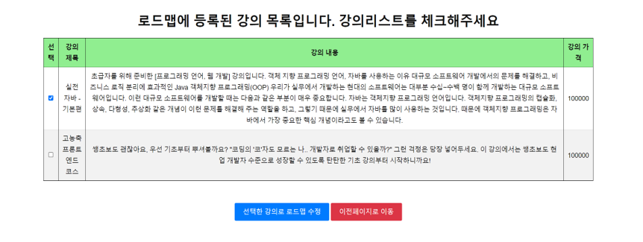
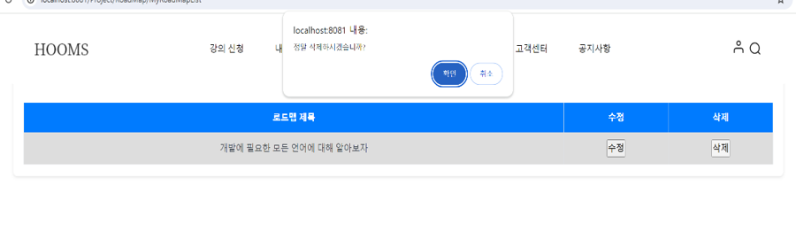
예일
병원
TITLE
INDEX
SERVICE
BENCH MARKING
FLOW CHART
STORY BOARD
DASHBOARD
END
기능 설명
프로젝트
인터넷 강의 사이트
담당자
장영훈
세부페이지
로드맵 수정 / 삭제
Description
로드맵 수정 버튼을 누르면 내가 등록한
로드맵을 보여주고 버튼을 만듦
로드맵 수정 시 처음 로드맵을 등록할 때
선택했던 강의들을 체크박스에 체크된 채로
가져와 보여줌, 다시 체크된 강의들만 모아서
로드맵을 수정
로드맵 삭제 버튼을 누르면 삭제
MIRI COMPANY

Slide 24
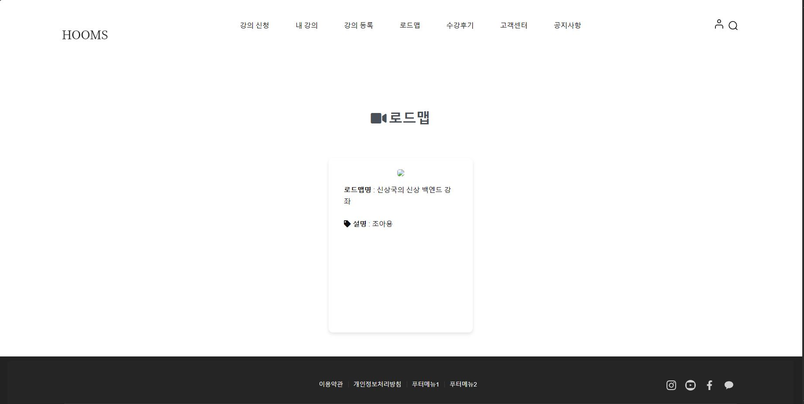
예일
병원
TITLE
INDEX
SERVICE
BENCH MARKING
FLOW CHART
STORY BOARD
DASHBOARD
END
기능 설명
프로젝트
인터넷 강의 사이트
담당자
김용수
세부페이지
로드맵 결제
Description
로드맵 결제 버튼을 누르면 강의 구매와
마찬가지로 결제창이 나타남
이때, 로드맵 구성 강의 중 이미 결제가
완료된 강의가 있으면 해당 강의의 금액을
제외한 금액만 결제
MIRI COMPANY

Slide 25
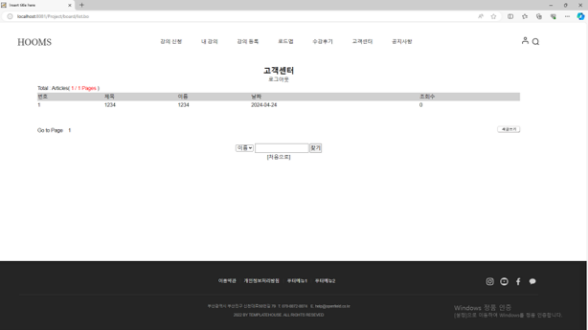
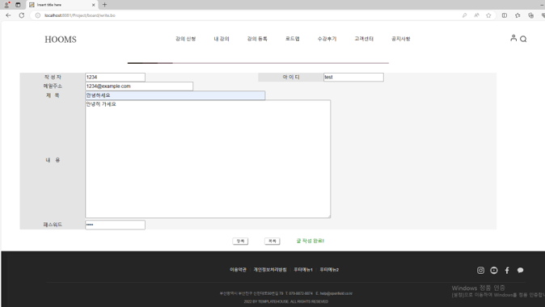
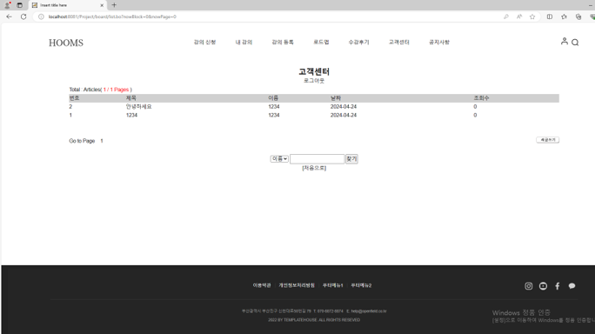
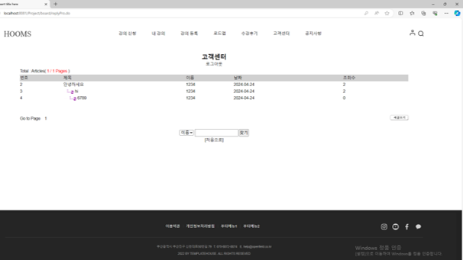
예일
병원
TITLE
INDEX
SERVICE
BENCH MARKING
FLOW CHART
STORY BOARD
DASHBOARD
END
기능 설명
프로젝트
인터넷 강의 사이트
담당자
박해원
세부페이지
고객센터 게시판 글쓰기 및 댓글
Description
로그인을 했을 경우에만 글쓰기 / 조회가
가능하도록 세션에 등록, 글을 작성할 때는
비밀번호만 입력하도록 DB와 연동
등록된 글 정보는 DB의 BOARD 테이블에
데이터로 저장
글쓰기 / 댓글 / 댓글의 댓글 기능 모두
AJAX와 JSP로 구현함
MIRI COMPANY

Slide 26
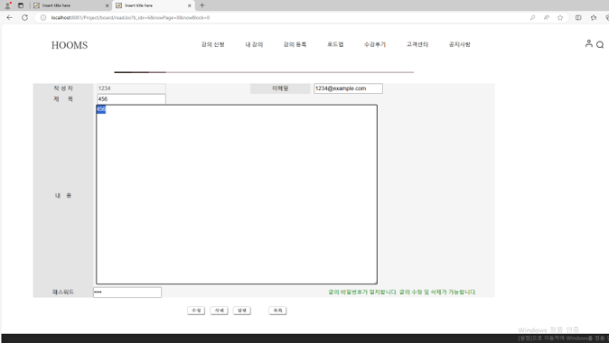
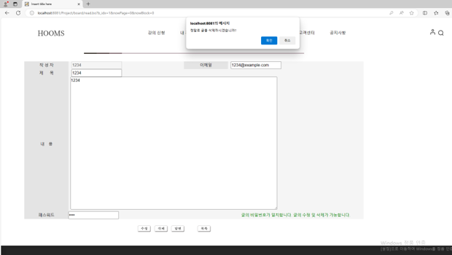
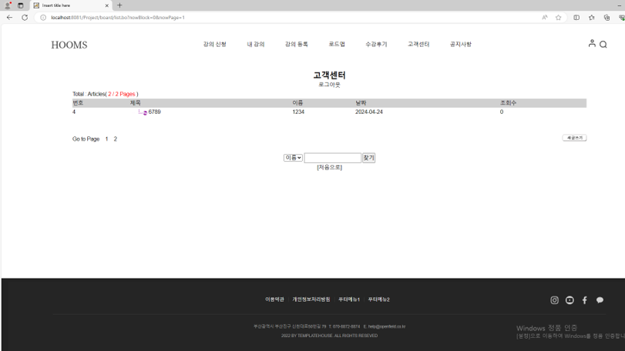
예일
병원
TITLE
INDEX
SERVICE
BENCH MARKING
FLOW CHART
STORY BOARD
DASHBOARD
END
기능 설명
프로젝트
인터넷 강의 사이트
담당자
박해원
세부페이지
고객센터 게시판 글수정, 글삭제, 페이지 이동
Description
글수정의 경우 팝업창이나 페이지 이동 없이
글쓰기 디자인에서 바로 수정
글 삭제 시 board테이블에서 데이터 삭제
하지만 인덱스의 변화는 없으므로 글번호는
유지하며, 페이지 이동의 경우
page nation으로 구현함
MIRI COMPANY

Slide 27



TITLE
INDEX
SERVICE
BENCH MARKING
FLOW CHART
STORY BOARD
DASHBOARD
END
Project schedule
프로젝트 진행 과정 대시보드
1주차
2주차
3주차
기본 구조 구성, db 아키텍처 구성 후 DB 생성
구현에 필요한 템플릿 구성, URI 아키텍처 구상 및 개발 시작
핵심 기능 구현
추가 기능에 대한 구상 및 그에 따른 구조 변경 구상
추가 기능 구현
ppt 작성 및 발표 준비
MIRI COMPANY

Slide 28


TITLE
INDEX
SERVICE
BENCH MARKING
FLOW CHART
STORY BOARD
DASHBOARD
END
이상 으로 발표를 마치겠습니다
감사합니다
팀장 : ??? 조원 : ???
PPT제작: 김용수, 김영환
MIRI COMPANY

